Slide 1
Дослідження сузір’їв північної півкулі засобами мобільного додатку
Роботу виконав: Вербицький Олександр Олексійович, учень 8 класу Філії «Тарасівська гімназія Зіньківського опорного ліцею імені М.К.Зерова» Науковий керівник: Фесун Тетяна Василівна, учитель фізики філії «Тарасівська гімназія Зіньківського опорного ліцею імені М.К.Зерова»

Slide 2
Мета роботи: дослідження сузір’їв північної півкулі засобами мобільного додатку
Завдання дослідження :
провести загальну характеристику сузір’їв північної півкулі і перелічити їх склад.
здійснити аналіз основних сузір’їв північної півкулі (Велика ведмедиця, Кассіопея, Цефея, Андромеда, Дракон, Ліра, Шарове скупчення зірок М15).
оцінити можливості використання інформаційно-комунікаційних технологій при вивченні сузір’їв північної півкулі.
зробити опис основних мобільних додатків та порівняти можливості мобільних додатків для вивчення сузір’їв.

Slide 3
Об’єктом дослідження є сукупність необхідних умов, що забезпечують найкращий підхід до дослідження сузір’їв північної півкулі засобами мобільного додатку.
Предметом дослідження є сузір’я північної півкулі.

Slide 4
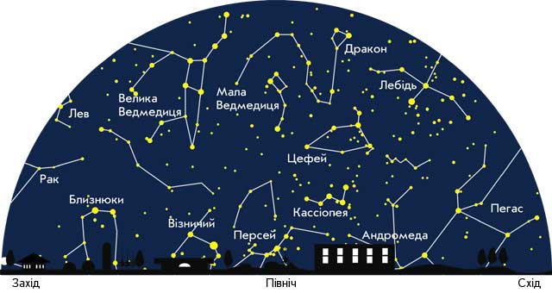
Слово «сузір’я» (від лат. Constellatio) означає «група зірок». У давнину «сузір’ями» називали виразні групи зірок, які допомагали запам’ятовувати узор зоряного неба і з його допомогою орієнтуватися в просторі і часі.
Основні сузір’я північної півкулі
Багато сучасних назв сузір’їв прийшли до нас із Стародавньої Греції і Стародавнього Риму. Вони пов’язані з міфологічними оповідями про богів і героїв.

Slide 5
Використання інформаційно-комунікаційних технологій при вивченні сузір’їв північної півкулі Застосування нових інформаційних технологій значно підвищує ефективність навчального процесу при вивченні курсу астрономії, позитивно впливає на підвищення інтересу учнів до її вивчення; дозволяє поліпшити якість засвоєння складних астрономічних понять.

Slide 6
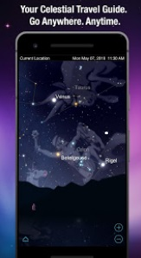
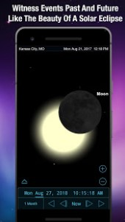
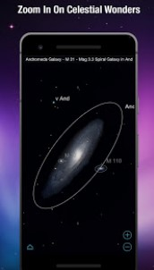
Аналіз основних мобільних додатків
SkySafari. Мобільний додаток дозволяє вивчати небесні об’єкти з будь-якої точки земної кулі в режимі доповненої реальності (див. додаток). Варто навести смартфон на ту чи іншу частину неба, і можна побачити карту цієї ділянки космосу, адже SkySafari орієнтується тільки за координатами і даними гіроскопа

Slide 7
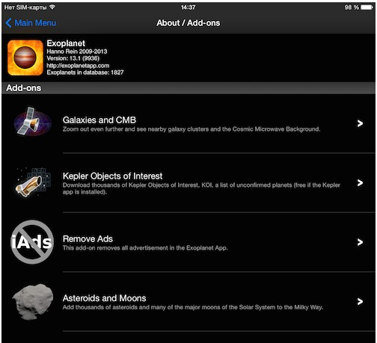
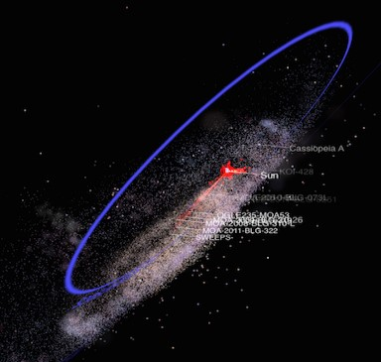
Аналіз основних мобільних додатків
Робоче меню додатку Exoplanet
Робоче меню додатку Exoplanet під час відображення сузір’я

Slide 8
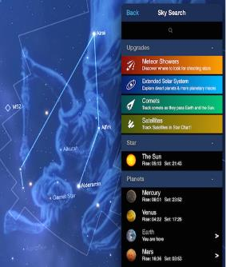
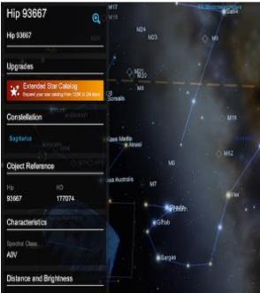
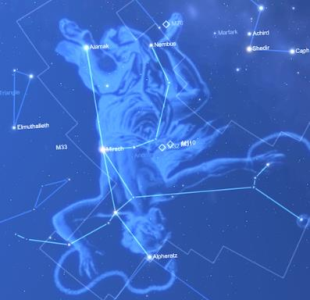
Аналіз основних мобільних додатків
Робоче меню додатку StarChart
Варіант візуалізації в додатку StarChart сузір’я

Slide 9
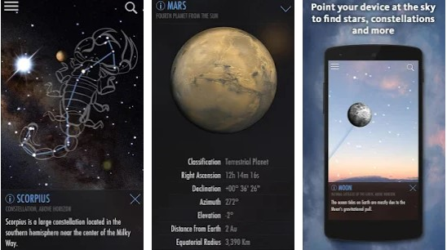
Аналіз основних мобільних додатків
Робоче меню додатку SkyView Lite

Slide 10
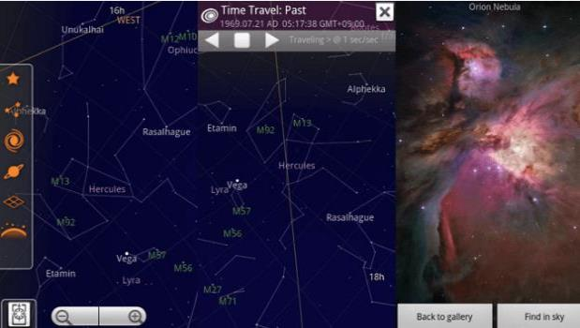
Аналіз основних мобільних додатків
Робоче меню додатку SkyMap

Slide 11
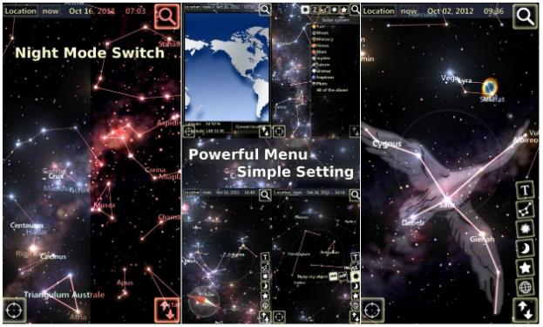
Аналіз основних мобільних додатків
Робоче меню додатку StarTracker

Slide 12
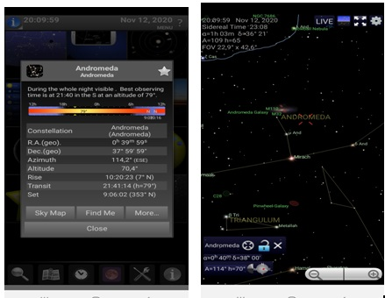
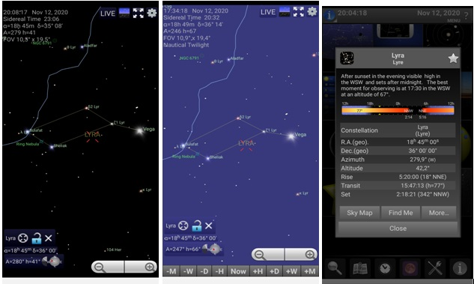
Дослідження мобільними додатками сузір’їв
Результати пошуку додатком SolarWalk 2 сузір’я Андромеди
Результати пошуку додатком SolarWalk 2 сузір’я Ліра

Slide 13
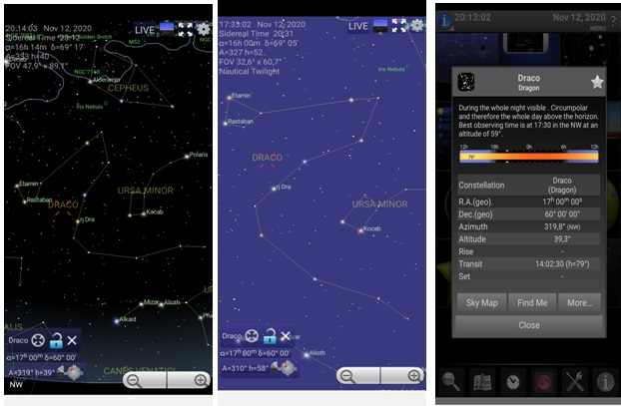
Дослідження мобільними додатками сузір’їв
Результати пошуку додатком SolarWalk 2 сузір’я Дракон

Slide 14
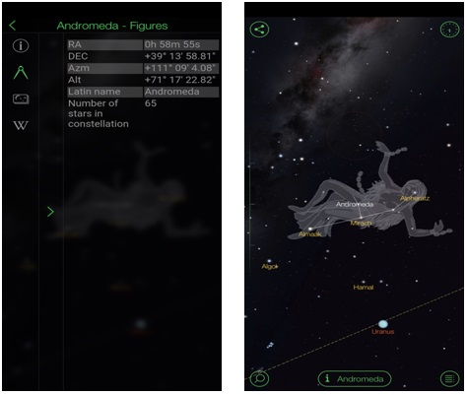
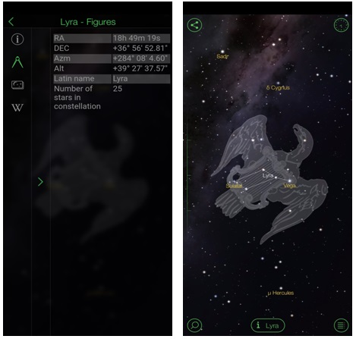
Дослідження мобільними додатками сузір’їв
Результати пошуку додатком MobileObservatory 2 сузір’я Андромеди
Результати пошуку додатком MobileObservatory 2 сузір’я Ліра

Slide 15
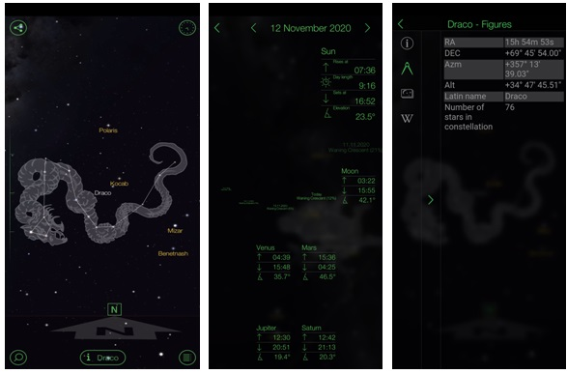
Дослідження мобільними додатками сузір’їв
Результати пошуку додатком MobileObservatory 2 сузір’я Дракон

Slide 16
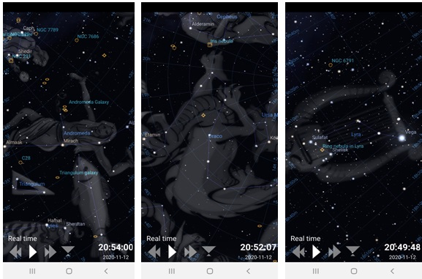
Дослідження мобільними додатками сузір’їв
Результати пошуку додатком NASA сузір’їв Андромеда, Дракон та Ліра

Slide 17
Результати моделювання додатком NASA сузір’я Велика та Мала Ведмедиця

Slide 18
Висновок
Зоряне небо – велике німе. Навчившись орієнтуватися за зірками, людина по суті дізналася не лише про власну планету, про її форму і рух у просторі, а і про самі зорі.
Астрономи-любителі можуть годинами спостерігати за сузір’ями. Цікаве оформлення сузір’їв на стародавніх картах сприяє їх вивченню, викликає зацікавленість в учнів, сприяє розвитку їх творчої активності.

Slide 19
Дякую за увагу!
Все буде Україна!

